Slide 1
Eerste generatiestudenten in het Hoger Onderwijs: Leidse Initiatieven
Nasreen Javanjoo |Historicidagen, Maastricht

Slide 2
Universiteitsbrede initiatieven
Start Je Toekomst
Introductieprogramma voor eerste generatiestudenten en hun ouders.
Mogelijkheid om kennis te maken met de universiteit d.m.v. mini colleges over studeren, informatiemarkten, Q&A’s met ouderejaarsstudenten en oudersessies.
Being the First Netwerk
Netwerk voor eerste generatiestudenten, opgericht en begeleid door het LU Diversity Office.
Workshops en informatiesessies over studeren aan de Universiteit Leiden.
Leiden Empowerment Fund
Fonds voor subsidies voor eerste generatiestudenten en onderzoekers.
Campagne: Pioniers van de Universiteit Leiden
Campagne waarin (voormalig) eerste generatiestudenten hun verhaal delen over hun studietijd.

Slide 3
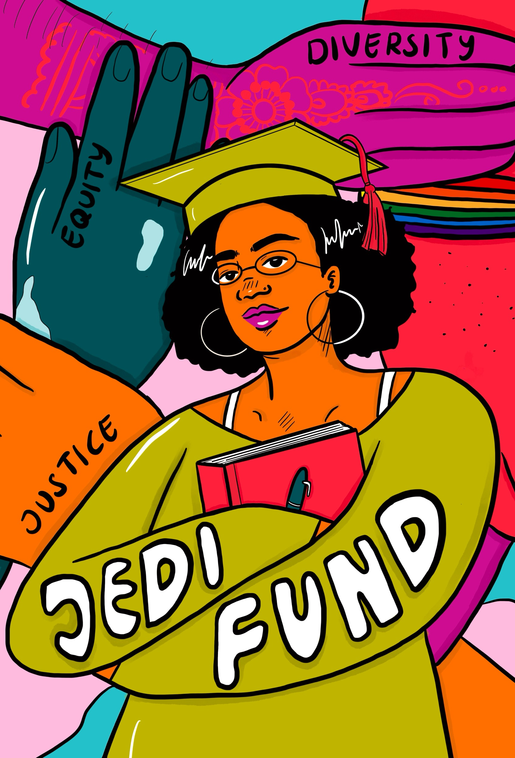
Facultaire initiatieven
POPcorner (FGW, FSW, The Hague)
Ondersteuningspunt voor eerste generatiestudenten, studenten met een functiebeperking en eerstejaarsstudenten.
Vraagbaak, workshops studievaardigheden, begeleiding door ouderejaarsstudenten, lezingen en activiteiten.
JEDI Fonds
Justice, Equity, Diversity and Inclusion Fund.
Verschaft financiële steun aan D&I projecten en initiatieven van studenten en medewerkers.
Focus op het creëren van een inclusieve leeromgeving.
‘Diversifying Ancient History’

Slide 4
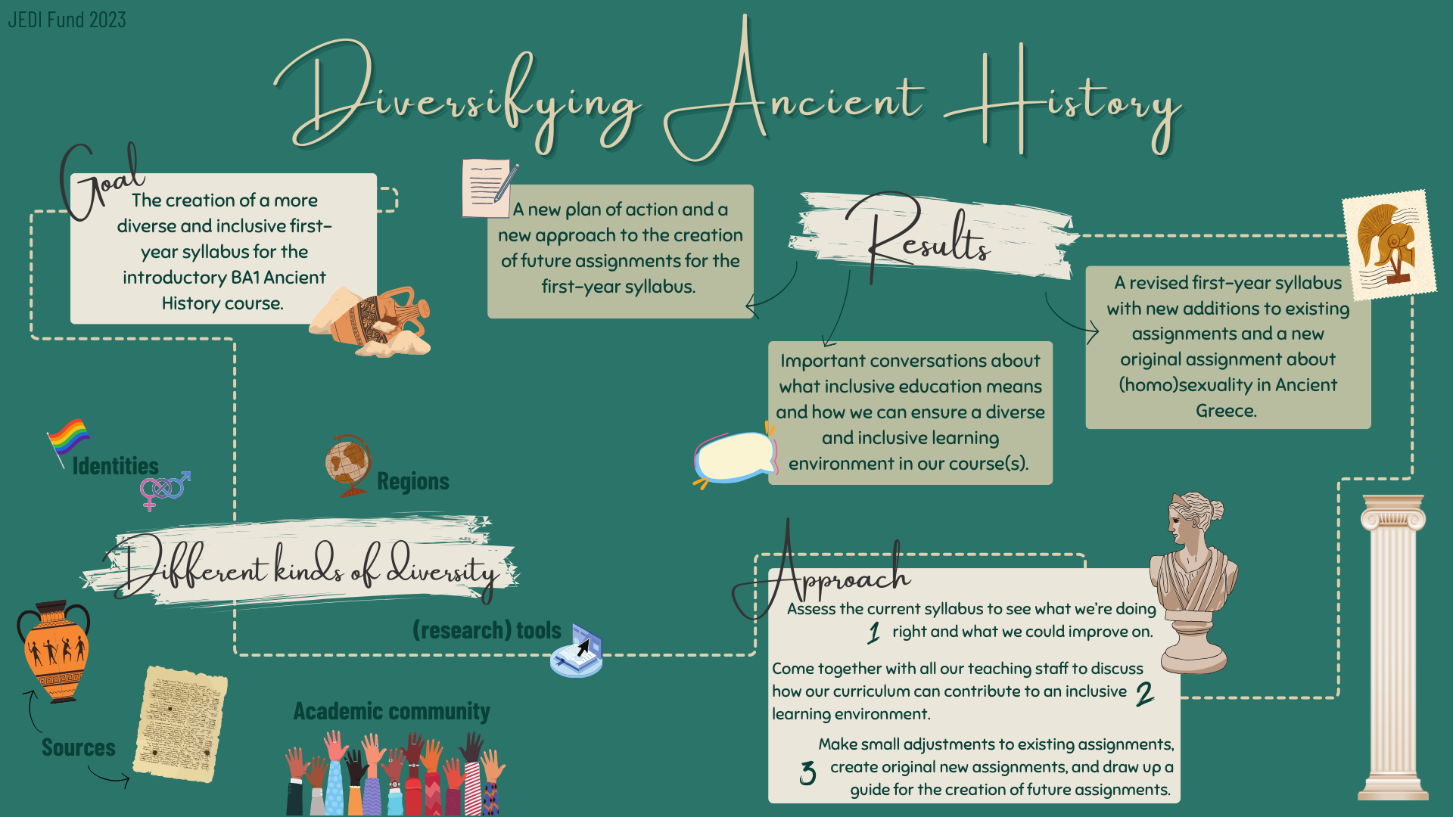

Slide 5
Toekomst
Inclusion and Belonging Survey
Universiteitsbrede enquête over het gevoel van belonging en inclusie onder studenten.
Apart onderdeel met vragen voor eerste generatiestudenten.
Comenius-onderwijsbeurs ‘Bewegwijzering gezocht! Diversificatie van academisch geschiedenisonderwijs tussen inhoud en proces’
Augustus 2024 t/m december 2025
Vervolg op het afgelopen JEDI project onder leiding van dr. Kim Beerden.
Herziening van het huidige BA1 (antieke) geschiedenisonderwijs en het creëren van een roadmap voor het vormen van inclusief/ inclusiever geschiedenisonderwijs.

